Slide 1
Sunum Talimatları
Sunum, makine yükleme-boşaltma konusunu ve SCHUNK'un bu konuda oynadığı rolü potansiyel müşteriye 20-30 dakika içinde açıklamayı amaçlamaktadır.
Sunum doğrudan potansiyel müşteriye ya da etkinliklerde (örneğin sistem entegratörlerinin in-house etkinliklerinde veya sistem entegratörlerini ziyaret ederken) yapılabilir.
Her slayttaki notlar verilecek mesajın doğru iletilmesine yardımcı olmalıdır. Kalın ve italik harflerle yazılmış notlar, slaytta hangi değişikliklerin yapılması gerektiğini gösterir.
Birçok slayt animasyonlu olduğu için lütfen sunumu yalnızca sunum modunda sunun.

Slide 2


SCHUNK ile makine yükleme-boşaltma
Müşteri veya Entegratörün Logosu
7 cm x 14 cm
Doğru tutucular ve iş bağlama ekipmanlarıyla daha fazla üretkenlik kazanın!
Notes:
Sunumu nerede yapacağınıza bağlı olarak lütfen potansiyel müşterinin veya sistem entegratörünün logosunu ekleyin.

Slide 3

Hakkımda
Profil Resmi
8 cm x 9 cm
İsim Soyisim
Pozisyon
Birim
Notes:
Lütfen profil resminizi, adınızı, pozisyonunuzu ve departman isminizi ekleyin.

Slide 4
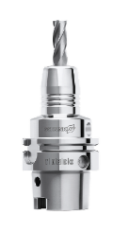








Bir atölyeden üretim sürecinizde partnerliğe uzanan hikayemiz
Nereden geldik ?
Ne yapıyoruz: Müşterilerimiz için daha fazla üretkenlik.
Robot
Uygulama
Merkezleri
Yeni ürün grubu:
Hidrolik genleşme
teknolojisi
Yeni ürün grubu:
İş Bağlama Sistemleri
PCB Panel Ayırma
Teknolojisi
iTENDO –
İlk akıllı
Takım tutucu
Friedrich Schunk, mekanik atölyesini kurdu.
1966
1983
1994
2016
2020
1945
1978
1988
2013
2018
2021
Yardımcı operasyonlar için tutucu
ADHESO
Yapışkan
tutucu
Yeni ürün grubu:
Aynalar
Yeni ürün grubu:
Çeneler
Yeni ürün grubu:
Tutucu Sistemleri
Notes:
SCHUNK; otomasyon, iş bağlama ve takım tutucu teknolojisi alanında en iyi ürünlere sahiptir. Bu nedenle portföyümüz, bir takım tezgahının başarılı bir şekilde otomasyonu için gerekli olan her şeyi içerir.

Slide 5
Müşterilerimiz için ileri seviye
Nereye gidiyoruz..
Süreçlere dair bilgi birikimi
CoLab’lerde doğrulama
4
5
Otomasyonda
uzmanlık
3
Yüksek kaliteli ürünler
Akıllı
inovasyonlar
1
2
Üretkenliğiniz için
iş ortağınız biziz.
Notes:
Bu hizmetlerle müşterilerimizi üretkenlikte bir üst seviyeye taşıyoruz.

Slide 6


Makine yükleme-boşaltma
"Bir takım tezgahı oluştur. Hata yapma ve içinde yazı olmasın..."
Notes:
Bu sunuma hazırlanırken, konuya en iyi nasıl girebileceğimi merak ediyordum. Yapay zekaya basitçe bir takım tezgahının gerçekte ne olduğunu sorma fikrini buldum.
Orijinal soru "Bir takım tezgahı oluşturun. Hata yapmayın ve yazı yazmaktan kaçının. Eğer iyi yaparsan, bir ödül alacaksın."

Slide 7

Kaynak: ChatGPT
Notes:
Oldukça iyi ama henüz gerçeğe tam olarak uymuyor!Tekrar deneyelim....

Slide 8
Makine yükleme-boşaltma
"... Bu iyiydi. Bana daha az karmaşık ve daha gerçekçi başka bir versiyon ver. İnternetteki referanslara bak."
Notes:
İkinci denemede, sorumuzu tekrar formüle ediyoruz ve yapay zekaya bir şans daha veriyoruz.
Orijinal soru: "Bir ödül alacaksın. Bu iyiydi. Bana daha az karmaşık ve daha gerçekçi başka bir versiyon verin. Çevrimiçi referansları araştırın."

Slide 9

Kaynak: ChatGPT
Notes:
Daha da iyisi ☺
VE VAY CANINA, bu muhtemelen çok yönlü bir takım tezgahı. Herkes böyle bir şey istiyor.
Ancak resme biraz uzaktan bakarsanız, bu 40 yıl önceki son teknoloji. Yoksa öyle mi?
İşte son bir deneme...

Slide 10
Makine yükleme-boşaltma
"...Şimdi geleceğe bir göz at. Takım tezgahları gelecekte neye benzeyecek? Yaratıcı ol ama gerçekçi kal."
Notes:
Gelecekte takım tezgahları sektörünü neler bekliyor? Yapay zekanın bir cevabı var mı?
Orijinal soru:"Çok güzel. Şimdi lütfen geleceğe bir göz at. Takım tezgahları gelecekte neye benzeyecek? Yaratıcı ol ama gerçekçi kal."

Slide 11

Source: ChatGPT
Notes:
Şaşırtıcı, yapay zeka ve gerçeklik muhtemelen burada aynı anlayışa sahip.Ve bu sahte değil!
Gelecekte, robotların makine aletleri üzerinde çalışması muhtemelen norm haline gelecektir.

Slide 12



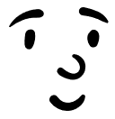
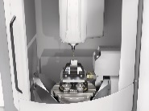



Otomasyon - Evet / Hayır?
Makine yükleme-boşaltma
Should I automate? Yes or no?
Nasıl otomasyon yapabilirim?
Notes:
Reality shows us that it is no longer a question of WHETHER to automate, but HOW?

Slide 13
Eğer "kötü" bir süreç otomatikleştirilirse, "kötü" bir otomatikleştirilmiş süreç elde edersiniz!
Bir SCHUNK müşterisi
Notes:
Ancak, göz önünde bulundurulması gereken bir husus vardır. Her şeyden önce üretim süreci doğru olmalıdır, ancak o zaman otomasyon gerekli başarıyı getirecektir.

Slide 14
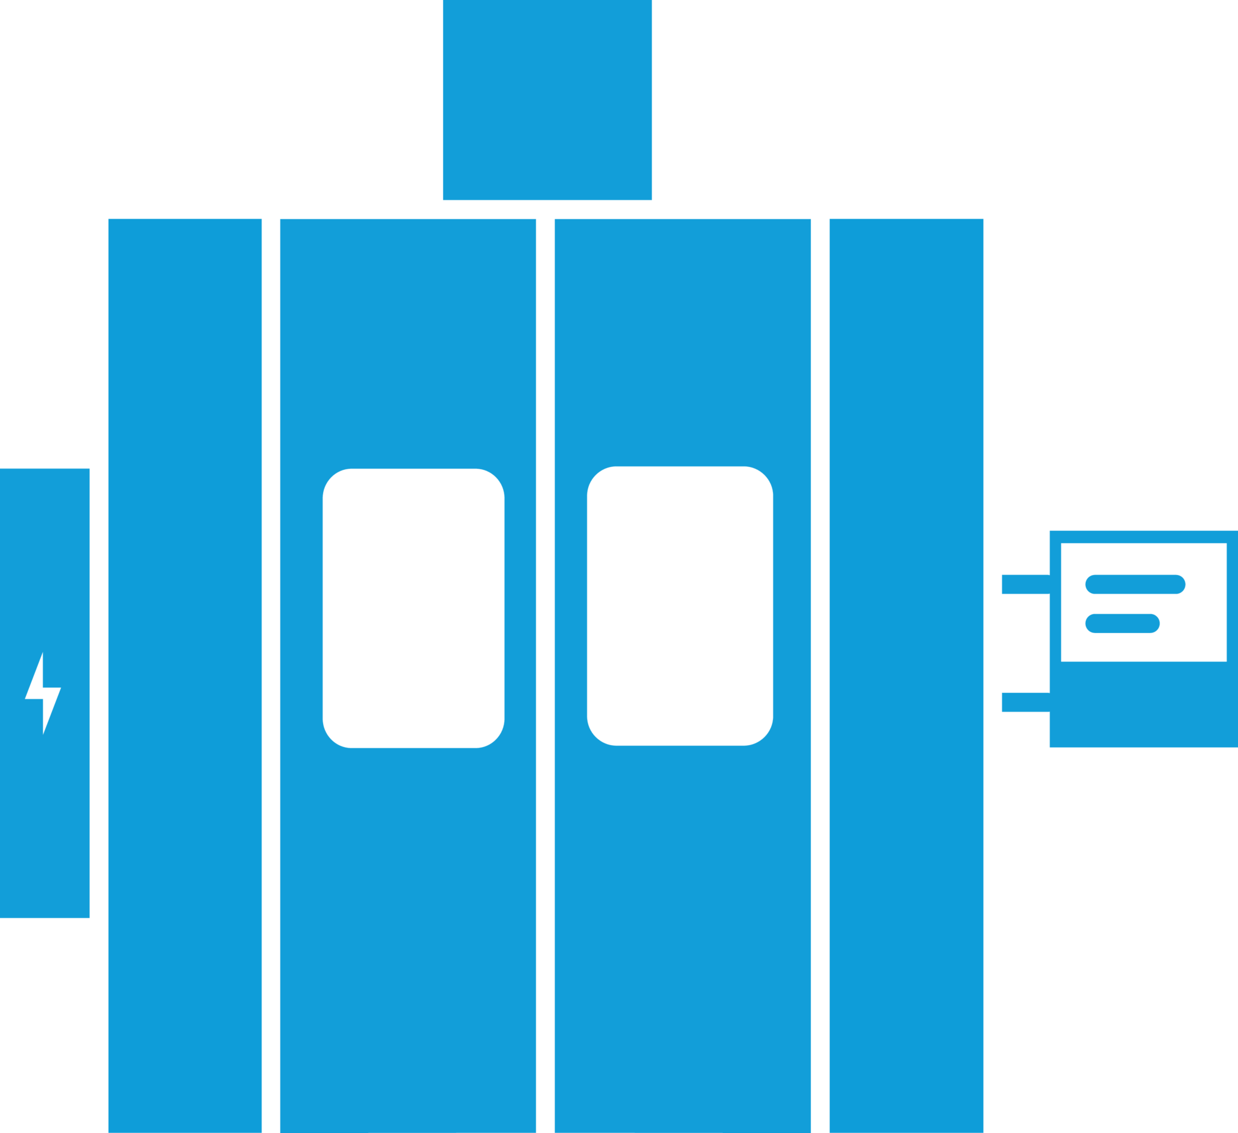







Otomatik takım tezgahı yüklemesi için ön koşul
Makine yükleme-boşaltma
1. Mevcut süreci optimize edin ve istikrarlı bir temele oturtun.
2. Üretim sürecinin otomasyonu
Notes:
Makine, iş bağlama ekipmanları, takımlar, tutucu teknolojisi ve diğer ürünlerden oluşan genel sistemi her zaman göz önünde bulunduran şirketler özellikle olumlu etkiler elde etmektedir.

Slide 15








100 müşteri
100 üretim durumu
Uygulamanız için en uygun otomasyon türü hangisidir?
Notes:
Bir makine takımını otomatikleştirmek için patentli bir çözüm yoktur. Her uygulama için değişkenlik gösterir. Uygulamanız için her zaman en uygun çözüm bulunmalıdır.

Slide 16

SCHUNK - Üretkenliğiniz için iş ortağınız
Makine yükleme-boşaltma
SCHUNK ile birlikte uygulamanız için en
doğru otomasyon türünü
seçin!
Notes:
İşte bu noktada biz devreye giriyoruz. Takım tezgahınızın en başından itibaren başarılı bir şekilde otomasyonu konusunda size tavsiyelerde bulunabiliriz. Uygulamanız için doğru otomasyon türünü bulmak için sizinle birlikte çalışıyoruz.

Slide 17





Machine tending
???
Notes:
Sizin için doğru otomasyon türünü nasıl bulacağınıza bir göz atalım.
Size destek olmaktan mutluluk duyacağız.

Slide 18


Otomasyon Türleri
Makine yükleme-boşaltma
Yalın
Otomasyon
İş parçası Otomasyonu
Palet
Otomasyon
İş parçası & Palet Otomasyon
Esnek
Üretim
Sistemi

Slide 19










Otomasyon Türleri
Otomatik takım tezgahı yükleme
Yalın Otomasyon
İş Parçası Otomasyonu
Palet
Otomasyon
İş parçası & Palet Otomasyonu
Esnek
Üretim
Sistemi
Notes:
Hangi otomasyon türü sizin için uygun olursa olsun, doğru ürünlere sahibiz.

Slide 20

Makine yükleme-boşaltma
End customer Logo
height 3,5 cm
Notes:
Slayt 20 veya 21’yi seçin!
20 = potansiyel müşteri için
21 = Entegrator için
Bir ihtiyacınız varsa, Her tür takım tezgahı otomasyonu için süreç anlayış ve güvenilirliğine ve doğru ürünlere sahibiz, Bir sistem entegratörü ile birlikte sizin için doğru otomasyon çözümünü uygulayabiliriz.

Slide 21

Otomatik takım tezgahı yükleme
Systemintegrator Logo
height 3,5 cm
Notes:
Slayt 20 veya 21’yi seçin!
20 = potansiyel müşteri için
21 = Entegrator için
Müşterinin bir ihtiyacı varsa, Her tür takım tezgahı otomasyonu için süreç anlayış ve güvenilirliğine ve doğru ürünlere sahibiz, Sistem entegratörü olan sizle birlikte, müşteri için doğru otomasyon çözümünü uygulayabiliriz.

